Slide 1
A
B
Evento União

Slide 2
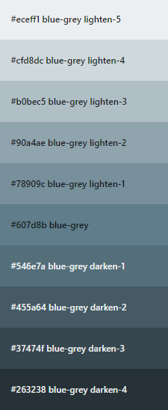
A
B
Evento União

Slide 3
A
B
Evento União

